Slide 1


Missing Semester of your NLP classes
Git & Github, Markdown,
and Terminal Basic
2018131605 언어학과 원종빈

Slide 2
Tables of Contents 1. Git & Github 2. Markdown, the Markup Language 3. Terminal Basic (w/ Git bash) 4. Reference & Further Studies

Slide 3


1. Git & Github

Slide 4
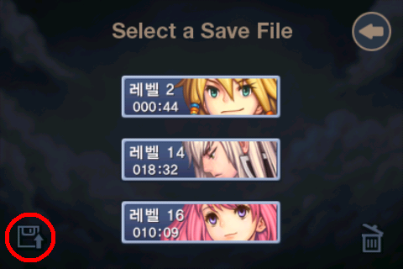
1. Git & Github - Git(깃)이란? - 리누스 토발즈가 개발한 분산/버전관리 툴이다. - 분산이라는 말은 텔레포트처럼 여러 공간을 이동 - 버전관리라는 말은 타임머신처럼 과거/현재를 이동 - Github(깃헙)이란? - Git Repository(깃을 사용하는 폴더)를 공유하는 플랫폼 - 협업시 버전 관리 및 통합을 위해 사용된다!

Slide 5

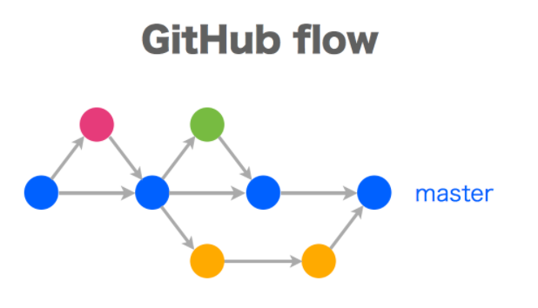


1. Git & Github

Slide 6
1. Git & Github - 그럼 어디에 쓰이냐? - 당연히 협업/혼자 작업시 버전관리! - 개발자의 필수 포트폴리오! - Github Pages! 블로그를 무료로 호스팅할 수 있다! - 오픈소스 활용 및 Contribution!

Slide 7
1. Git & Github - Git의 구성요소 1. commit: 현재 파일상태를 저장하는 체크포인트! - staging: 커밋을 하기 위해서 파일 변경내역을 저장해둔다. - checkout: 다른 체크포인트로 이동한다! 2. branch: 현재 파일상태를 복사해 또 다른 버전을 만든다. - merging: 브랜치로 갈라졌던 버전들을 다시 원래 브랜치로 합친다.

Slide 8

모두 다 Commit!
Branch
Merge

Slide 9
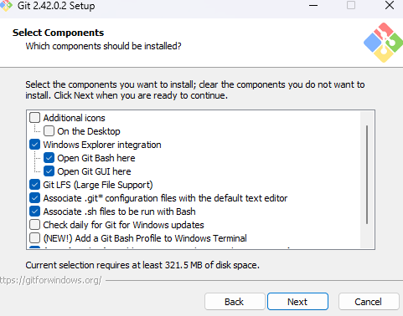
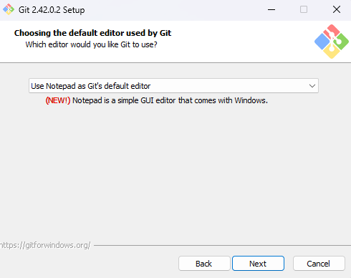
1. Git & Github - 실습 0: 설치부터 해보자! - https://git-scm.com/ - Git Bash, GUI는 반드시 체크!! - 원하는 에디터를 잘 고르자!!

Slide 10
1. Git & Github - 실습 0: 깃 기본 설정 1. 사용자명을 설정하자! $ git config –-global user.name [user-name] 2. 사용자 이메일도 설정해주자! $ git config --global user.email [user-email] ➔이때 설정한 이름/이메일은 커밋할 때 함께 기록된다!

Slide 11
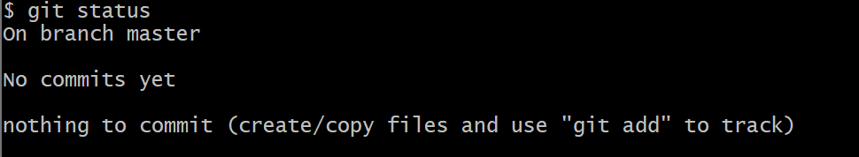
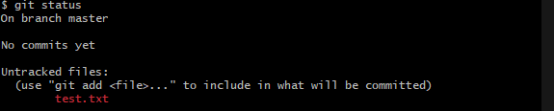
1. Git & Github - 실습 1: 깃 시작하기 1. 폴더를 git 폴더로 만들자 $ git init 2. git의 상태를 확인해보자 $ git status 3. 아무 파일이나 하나 만들어보자 $ touch ./test.txt 4. 다시 git의 상태를 확인하려면?

Slide 12
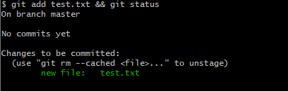
1. Git & Github - 실습 2: FIRST COMMIT 1. test.txt 파일을 staging 해보자! $ git add test.txt 2. 다시 git의 상태를 확인해보자 $ git status 3. FIRST COMMIT! $ git commit 하면, 텍스트편집기가 열린다! 4. 다시 git의 상태를 확인하면?

Slide 13
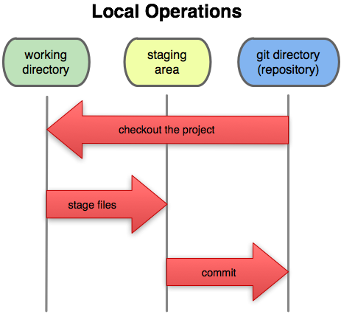
1. Git & Github - 실습 3: git log를 살펴보자! 1. git log살펴보자! $ git log 2. test2.txt를 만들어보고, SECOND COMMIT을 해보자! $ touch ./text2.txt $ git add --all $ git commit –m “SECOND COMMIT” 3. 이후 다시 로그를 확인해보면?

Slide 14
1. Git & Github - 실습 4: 과거로 돌아가보자! 1. 과거로 돌아가보자! $ git checkout [FIRST COMMIT-ID] 2. 그럼 다시 현재로 돌아와보자! ➔ 어랏? working directory의 상태가???

Slide 15
1. Git & Github - 실습 5: Do It Youreself! 1. 다시 SECOND COMMIT으로 돌아가서, $ git checkout [SECOND COMMIT-ID] 2. test2.txt의 내용을 수정-저장하고 THIRD COMMIT으로 커밋한 뒤, $ git commit –am “THIRD COMMIT” 3. 로그를 확인해보고, 다시 SECOND COMMIT으로 돌아가보자! ➔ test2.txt에 수정했던 내용들은 어떻게 되었는가?

Slide 16
1. Git & Github - 실습 6: 커밋을 취소하고 싶다면? 1. 그런데 만약 내가 test2.txt를 수정하고 커밋해뒀던 내용을 취소하려면? $ git revert [THIRD-COMMIT ID] 2. 다시 git log를 확인해보면? $ git log 3. 이번엔 SECOND COMMIT은 놔두고, FIRST COMMIT만 되돌려보자! $ git revert [FIRST-COMMIT ID] 4. working directory의 상태를 확인해보면?

Slide 17
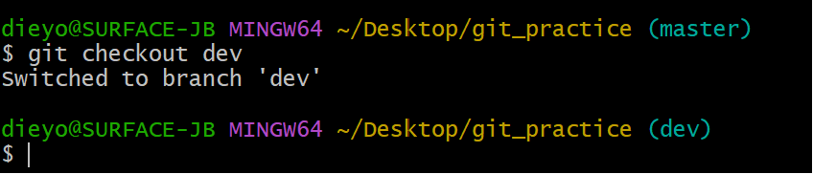
1. Git & Github - 실습 7: 이번에는 새로운 브랜치를 파보자! 1. 지금 상태 그대로 새로운 브랜치(dev를 만들어보자! $ git branch [branch name == dev] 2. 브랜치의 목록을 확인하려면? $ git branch –-all 3. 아직 main 브랜치네. 그럼 dev 브랜치로 옮기려면? $ git switch dev or $ git checkout dev 4. 아까랑 무슨 차이?

Slide 18
1. Git & Github - 실습 8: 브랜치 실습 1. dev 브랜치에서 파일명을 하나 바꾸고 커밋해보자 $ mv ./test1.txt ./dev.txt && git add -A $ git commit –m “Rename test1.txt to dev.txt” 2. git log를 다시 확인해보면? 그리고 작업 폴더는? 3. 다시 메인 브랜치로 옮겨서 같은 파일을 다른 이름으로 바꿔보자! 4. 브랜치를 옮겨다니면서 git log 및 작업폴더를 확인해보자!

Slide 19
1. Git & Github - 실습 9: 브랜치를 다시 합쳐보자! 1. 합치다가 영어로 머지? (Merge는 현재 브랜치를 기준으로 병합) $ git switch master && git merge dev 2. git log/작업 폴더가 어떻게 되었지? $ git branch –-all 3. git log를 그래프 형태로 확인해보자! $ git log --graph --all

Slide 20
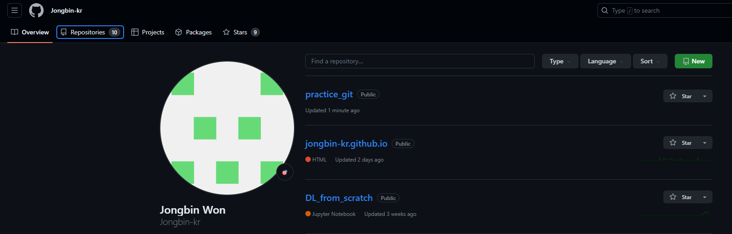
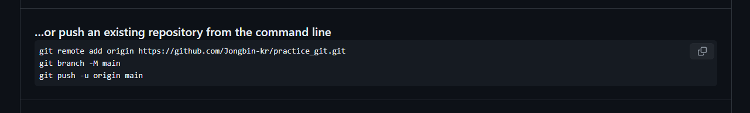
1. Git & Github - Github repository부터 만들자 - 특별히 뭔가 건드릴 것은 없고, 그냥 아래 나오는 커맨드들을 git bash에서 실행!

Slide 21
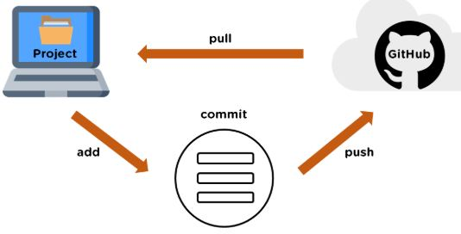
1. Git & Github - Github Push & Pull 1. push: 로컬 git & 파일들을 Github repo로 올린다! - Push를 하려면, 반드시 Pull을 먼저 해야한다! 2. pull: Github repo에 있는 git & 파일들을 로컬 폴더로 가져온다! -fetch: 파일은 놔두고, git만 가져온다! 3. clone: Github repo를 그대로 로컬로 복사해온다!

Slide 22
1. Git & Github - 실습 10: Github Push 1. 로컬에서 README.md 파일을 만들고 커밋해보자! 2. 이어서 푸쉬까지 해보자! $ git push 3. Github repo가 어떻게 변했지??

Slide 23
1. Git & Github - 실습 11: Github README.md & fetch 1. 이번엔 Github에서 README.md 파일에 다음 내용을 편집해보자! ## My first Git repository! 2. Github Repo를 새로고침 해보면? 3. 이후 Git bash로 돌아와 git fetch해보자! $ git fetch && git log 4. 로컬 디렉토리의 차이는?

Slide 24
1. Git & Github - 실습 12: Github Pull 1. 이번엔 Github에서 README.md 파일에 다음 내용을 편집해보자! $ git pull 2. git log와 작업폴더를 확인해보면? 3. 마지막으로 아래 커맨드를 git bash에서 실행해보자! $ git clone https://github.com/KU-CLING/BOJ.git 4. 작업 폴더가 어떻게 변했는가?!

Slide 25

2. Markdown, the Markup Language

Slide 26
2. Markdown, the Markup Language - Markdown이란? - 역설적으로 Markup Language의 일종이다. - 그러나 가독성이 떨어지는 HTML, XML 등의 Markup Lang~보다 간결하다! - 대신 정렬, 폰트 등 문서서식 편집에는 불리하다. - 즉, Markdown의 철학은 겉치레를 최소화하고 온전히 내용에 집중하는 것! - 개인적으로 마크다운은 가장 자연어다운 마크업언어라고 생각한다~ - 그럼 어디에 쓰이는가? - README.md (Github…) 등 기술문서 작성 - Notion, Obsidian, Discord 등 개발자들이 많이 쓰는 툴 전반

Slide 27
2. Markdown, the Markup Language - Markdown을 공부하기 전 알아둘 것들! 1. HTML로 interpret된다. 즉, HTML 태그를 활용할 수 있다! 2. 수 많은 방언들(나무마크, Github style…) - canonical Markdown이 굉장히 제한적 기능만을 지원하기 때문. - 따라서 우리는 canonical MD만을 먼저 공부하자! 3. 결코 만능이 아니다. - 웹페이지를 만들 때 활용하기에는 포매팅 기능이 너무 빈약하다. - 논문을 쓰기에는 수식, 인용, 주석 등의 기능이 부족하다. (LaTeX) ➔ 목적에 따라 적절한 도구를 활용하자!

Slide 28
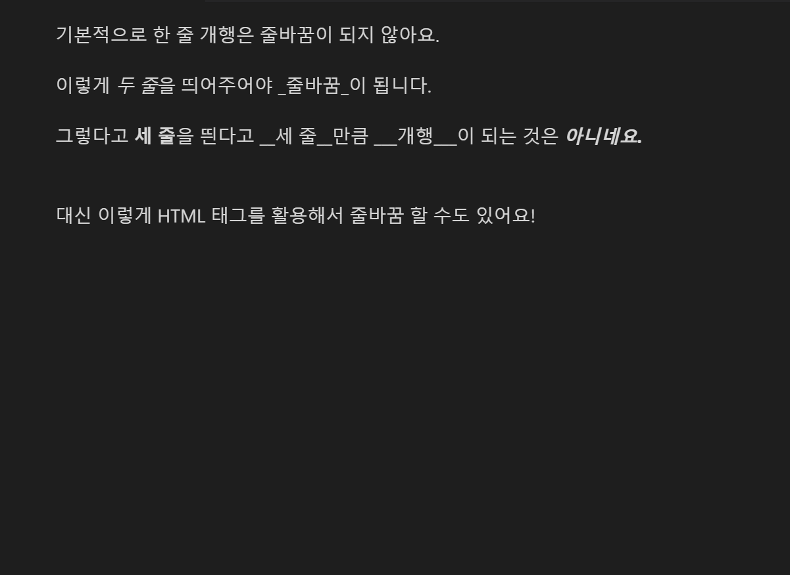
2. Markdown, the Markup Language - Markdown의 기초 문법들 1. 마크다운 작성 시 주의할 점 기본적으로 한 줄 개행은 줄바꿈이 되지 않아요. 이렇게 *두 줄*을 띄어주어야 _줄바꿈_이 됩니다. 그렇다고 **세 줄**을 띈다고 __세 줄__만큼 ___개행___이 되는 것은 ***아니네요.*** <br> 대신 이렇게 HTML 태그를 활용해서 줄바꿈 할 수도 있어요!

Slide 29
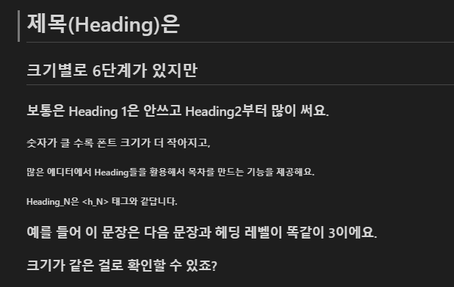
2. Markdown, the Markup Language - Markdown의 기초 문법들 2. 제목 작성하기 # 제목(Heading)은 ## 크기별로 6단계가 있지만 ### 보통은 Heading 1은 안쓰고 Heading2부터 많이 써요. #### 숫자가 클 수록 폰트 크기가 더 작아지고, ##### 많은 에디터에서 Heading들을 활용해서 목차를 만드는 기능을 제공해요. ###### Heading_N은 \<h_N> 태그와 같답니다. <h3>예를 들어 이 문장은 다음 문장과 헤딩 레벨이 똑같이 3이에요.</h3> ### 크기가 같은 걸로 확인할 수 있죠?

Slide 30
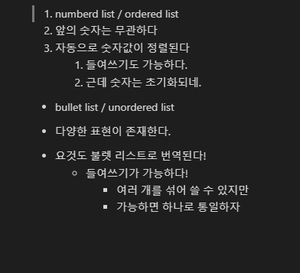
2. Markdown, the Markup Language - Markdown의 기초 문법들 3. ordered list & bullet list 1. numberd list / ordered list 3. 앞의 숫자는 무관하다 0. 자동으로 숫자값이 정렬된다 1. 들여쓰기도 가능하다. 2. 근데 숫자는 초기화되네. - bullet list / unordered list + 다양한 표현이 존재한다. * 요것도 불렛 리스트로 번역된다! * 들여쓰기가 가능하다! - 여러 개를 섞어 쓸 수 있지만 - 가능하면 하나로 통일하자

Slide 31
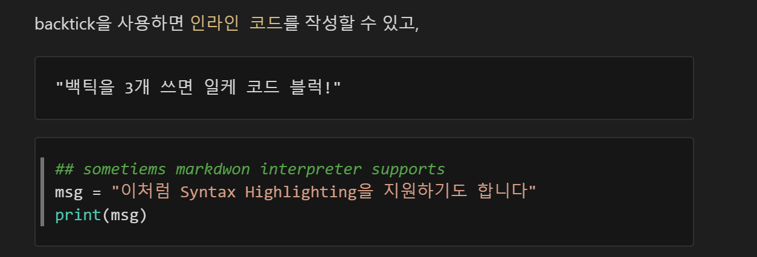
2. Markdown, the Markup Language - Markdown의 기초 문법들 4. 코드와 인용 backtick을 사용하면 `인라인 코드`를 작성할 수 있고, ``` "백틱을 3개 쓰면 일케 코드 블럭!" ``` ```python ## sometiems markdwon interpreter supports msg = "이처럼 Syntax Highlighting을 지원하기도 합니다" print(msg) ```

Slide 32
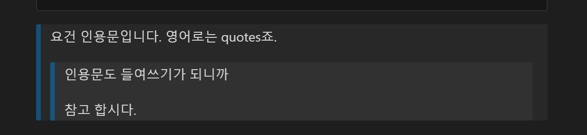
2. Markdown, the Markup Language - Markdown의 기초 문법들 4. 코드와 인용 > 요건 인용문입니다. > 영어로는 quotes죠. >> 인용문도 들여쓰기가 되니까 >> >> 참고 >> 합시다.

Slide 33
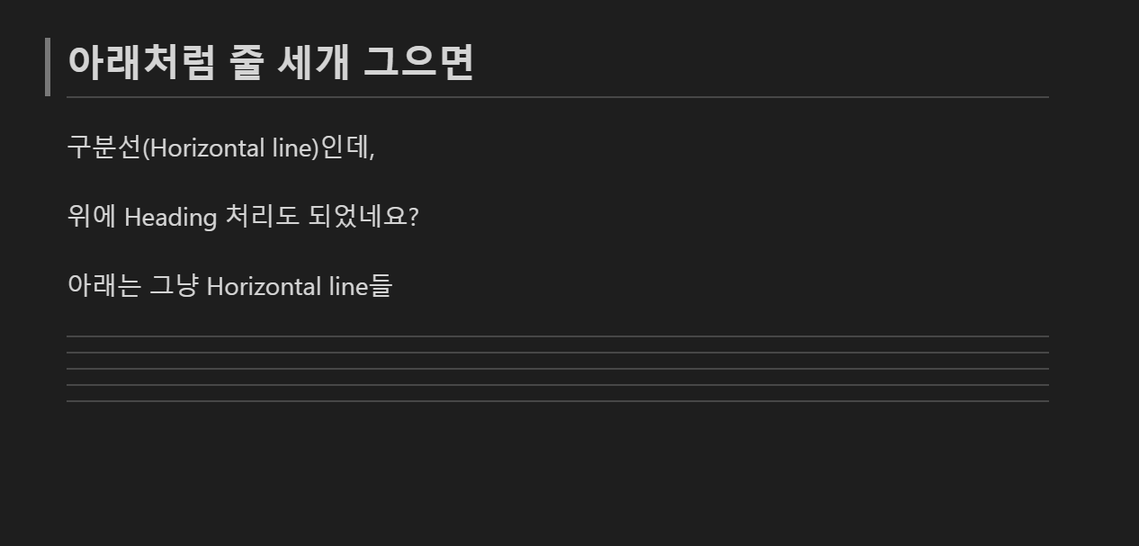
2. Markdown, the Markup Language - Markdown의 기초 문법들 5. 구분선 아래처럼 줄 세개 그으면 --- 구분선(Horizontal line)인데, 위에 Heading 처리도 되었네요? 아래는 그냥 Horizontal line들 --- - - - -------- *** * * *

Slide 34
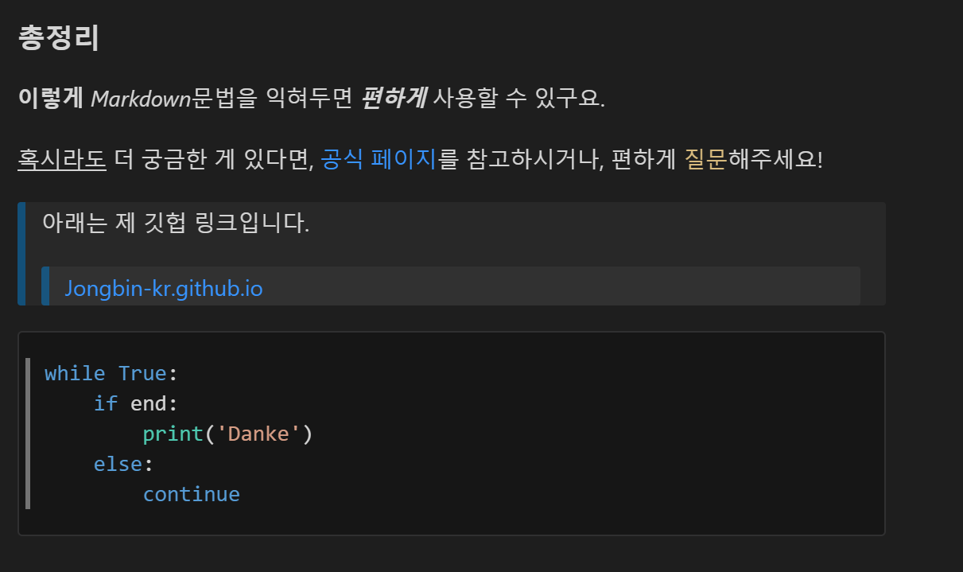
2. Markdown, the Markup Language - Markdown의 기초 문법들 6. 링크 ### 총정리 **이렇게** *Markdown*문법을 익혀두면 ***편하게*** 사용할 수 있구요. <u>혹시라도</u> 더 궁금한 게 있다면, [공식 페이지](https://daringfireball.net/projects/markdown/syntax#p)를 참고하시거나, 편하게 `질문`해주세요! > 아래는 제 깃헙 링크입니다. >> [Jongbin-kr.github.io](Jongbin-kr.github.io) ```python while True: if end: print('Danke') else: continue ```

Slide 35

3. Terminal Basic (w/ Git bash)

Slide 36
3. Terminal Basic (w/ Git bash) - 터미널(CLI, Command Line Interface)를 왜 써야할까? - 사실 우리가 한 명령어들 전부 GUI(Graphic User Interface)에서도 가능 - 그럼에도 한줄 한줄 명령어로 쓰는 이유는? - 익숙해지면 편하(다고 함) - 코드 환경과 통합하기 좋음 (ex. !git clone ~~ in Jupyter) - ssh, AWS 등 서버 환경 - 특히, UNIX 계열의 기본 터미널인 Bash Shell은 그 성능이 막강하다! - 조건문, 반복문, 정규식(grep) 등등 사용가능!

Slide 37
3. Terminal Basic (w/ Git bash) - 사실 저도 기초적인 명령어밖에 잘 몰라요 $ pwd print working directory $ cd change working directory $ ls list segments $ touch [filename] 빈 파일을 만든다 $ mkdir [dir name] 빈 폴더를 만든다 $ cp [A path] [B path] copy file from A to B $ mv [A path] [B path] move or rename file from A to B $ [program name] ~~~ 깃 프로그램을 실행하는 $ python ~~ $ git ~~

Slide 38

4. Reference & Further studies

Slide 39
4. Reference & Further Studies - MIT opencourse (https://missing-semester-kr.github.io/ ) - pro git v2 (https://git-scm.com/book/ko/v2) - Jupyter Notebook - Docker - LaTeX, Tableau, Notion, Discord… - HTML was a BAD IDEA, and Markdown is NOT ORIGINAL

Slide 40
Thank you!

